Slide 1
Viral Hastalıklar-3 IBD, CIA, Adenovirus, Reovirus
Prof. Dr. Mehmet Akan
Ankara Üniversitesi Veteriner Fakültesi
Mikrobiyoloji Anabilim Dalı

Slide 2
İnfeksiyöz Bursal Hastalık (IBD; Gumboro Hastalığı)

Slide 3
Genel
Tüm dünyada iyi bilinen
Çok bulaşıcı
Klinik olarak depresyon ve ölüm
Subklinik olarak immunsupresyon
Önemli ekonomik kayıplar

Slide 4
Etiyoloji
Birnaviridae
Avibirnavirus, IBDV
RNA – A ve B segment
Viral proteinleri
VP1, VP2, VP3, VP4, VP5
Virus stabil, yaşama süresi uzun
Dışkıda 120 günden fazla
Fenole dirençli

Slide 5
Klinik
Klinik seyir
İmmunsupresyon

Slide 6
İmmun sistem ve immunsupresyon
Tavuklarda immun sistemin önemi ve immunsupresyonun etkileri nedir ?

Slide 7
İmmun sistem ve immunsupresyon
Hedef organ bursa Fabricius
3. gün ödem ve hiperemi nedeniyle büyüme, jelatinöz transudat, renk beyazdan kreme dönüşür, kanama görülebilir
4. günde 2 kat büyüme
5. günde normal düzeyde
8. günde 1/3 düzeyinde
Dalakta büyüme, ön mide ve taşlıkta kanama dikkati çeker
vvIBDV infeksiyonunda timus, sekal tonsiller, dalak ve kemik iliği olumsuz etkilenir.

Slide 8
Tavuklarda immun sistem

Slide 9
Türkiye Gumboro Hastalığı (IBD): Teşhis ve tiplendirme
Akan ve ark (2003), broiler kümeslerde IFAT ile %85.13 düzeyinde IBDV pozitifliği
Sareyyüpoğlu ve Akan (2006); Türkiye’de farklı bölgelerinde IBDV RT-PCR/RFLP ile 7 farklı grupta

Slide 12
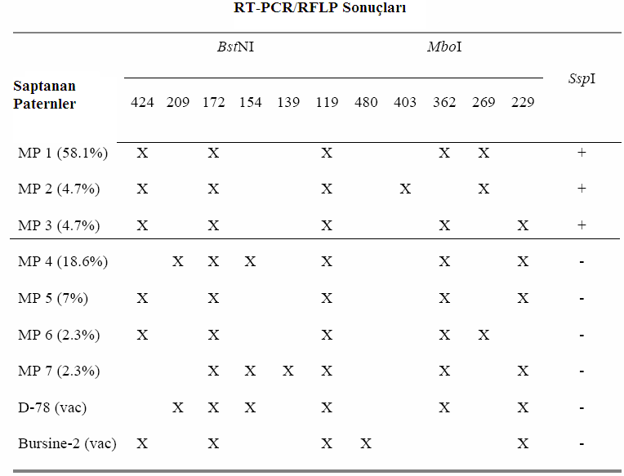
Bölgesel Dağılım
Adana, Ankara, Çankırı, Bolu Eskişehir, Bursa
Bursa
Çorum
Bolu
Ege
Ege
Bolu

Slide 13
Ekonomik önemi
Klinik IBD
2001 yılı Kanatlı AR-GE
Üretim seviyesi 592.567 ton
21 firma verileri
Klinik IBD
70-80 milyon USD/yıl
İmmunsupresyon
Yetersiz bağışıklık
Hastalıklara karşı duyarlılıkta artış
Performans üzerinde olumsuz etki
Tedavi maliyeti
Ekonomik kayıplar yüksek

Slide 14
IBD-Teşhis
Klinik ve nekropsi
Klinik form
Subklinik form
Laboratuvar teşhisi
Numune
Moleküler analiz ve tiplendirme
RT-PCR ve dizileme

Slide 15
Kontrol Programı
Damızlık
Aşılama programları
Serolojik izleme
Broiler
Aşılama programları
Maternal antikorlar
Serolojik izleme
Virusun teşhisi ve izlenmesi
RT-PCR
Tiplendirme
İmmunsupresyon izlenmesi
Klinik-nekropsi
Histopatoloji

Slide 16
Aşılar ve aşılama programı
Canlı aşılar
Intermediate
Intermediate plus/hot
İmmun kompleks
Rekombinant
IBD varyant suşlar
İnovo
Kuluçka
Sahada aşılama
Gün belirlenmesi
Aşılar arasında süre
IBD aşılamalarının ve diğer aşılar (ND, IB gibi) ile etkileşimi

Slide 17
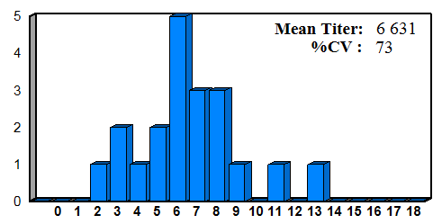
Damızlıklarda serolojik izleme

Slide 18
Sonuç
Gumboro kontrolü
Klinik
İmmunsupresyon
Teşhis
Damızlık-civciv ilişkisi
Hastalığın izlenmesi
Ekonomik önem
Sağlıklı üretim

Slide 19
TAVUKLARIN İNFEKSİYÖZ ANEMİSİ

Slide 20
Civcivlerde aplastik anemi Lenfoid organlarda atrofi İmmunsupresyon Hastalık etkeni ilk olarak CAA olarak tanımlanmış daha sonraları CAV ve günümüzde CIAV olarak adlandırılmıştır Dünya’da değişik ülkelerde tanımlanmıştır Hastalığın varlığı Türkiye’de de bildirilmiştir

Slide 21
Etiyoloji Hastalığın etkeni CIAV’dur Henüz tam olarak sistematiği belli değildir ancak Circovirus olarak tanımlama eğilimi vardır Tek iplikçikli DNA içerir Embriyolu yumurta ve doku kültüründe üretilebilir

Slide 22
Epizootiyoloji Dünya’da yaygın Etken vertikal olarak bulaşabilir Damızlıklar yaklaşık olarak 3-6 hafta etkeni yumurta ile çıkarır Etken ayrıca jorizontal olarak da bulaşır Dişkıda yüksek sayıda virus bulunur ve bulaşmada sindirim yolu önemlidir Horozlar da etkeni semenleri ile bulaştırırlar

Slide 23
Semptomlar Vertikal bulaşmada hastalık 10-14. Günlerde ortaya çıkar En belirgin bulgu anemidir Büyümede yavaşlama Depreyon, ibik ve yüzde solgunluk, iştahsızlık, uyuşukluk ve durgunluk Deri altında kanama İmmunsupresyon Mortalite %10-60 Hemotokrit değerinde düşme (%29-35’ten %6-27’ye)

Slide 24
Teşhis Klinik ve nekropsi Laboratuvar muayeneleri Virus izolasyonu Moleküler analiz (PCR) Seroloji

Slide 25
Koruma ve Kontrol Vertikal bulaşmaya dikkat edilmeli Aşılama

Slide 26
Tavuklarda Adenovirus İnfeksiyonları

Slide 27
Giriş
Tavuklarda Adenovirus (FAdV) infeksiyonları
Hepatitis-Hidroperikardium Sendrom (HHS)
İnklüzyon Cisimcikli Hepatitis (IBH)
Adenoviral Taşlık Erozyonu (AGE)
İnfeksiyöz Salpingitis (Egg Drop Sydrome, EDS)

Slide 28
Etiyoloji
Adenoviruslar
Genetik materyal DNA
Antijenik olarak farklı
Üretilmeleri DK, EY
pH 3-9 da dirençli
Bazı suşların sıcaklıkta yaşama gücü yüksek 60-70 C de 30 dakika
Dezenfektanlar
Fenol (%2) ve alkol (%50) dirençli
Aldehid ve iyoda duyarlı

Slide 29
Etiyoloji
Adenoviruslar
Konakçı dağılımları, antijenik yapıları, patojenitelerine göre 5 farklı cinse ayrılır
Aviadenoviruslar
5 (A-E) genotip (moleküler grup)
12 serotip (1-11; 8 a ve b)
Serotiplerin patojeniteleri farklılık gösterir

Slide 30
Epidemiyoloji
Son 20 yılda Kanatlı Adenovirus (FAdV) infeksiyonlarında artış
Bulaşma
Vertikal
Horizontal
Ülkelerde görülen klinik bulgular farklı
HHS, Asya, FAdV-4
IBH, Latin Amerika, FAdV-2, -8a, -8b, -11
AGE, Asya ve Avrupa, FAdV-1

Slide 31
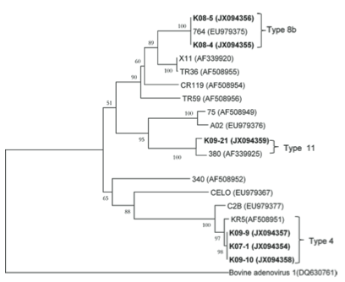
Choie et al., 2012

Slide 32
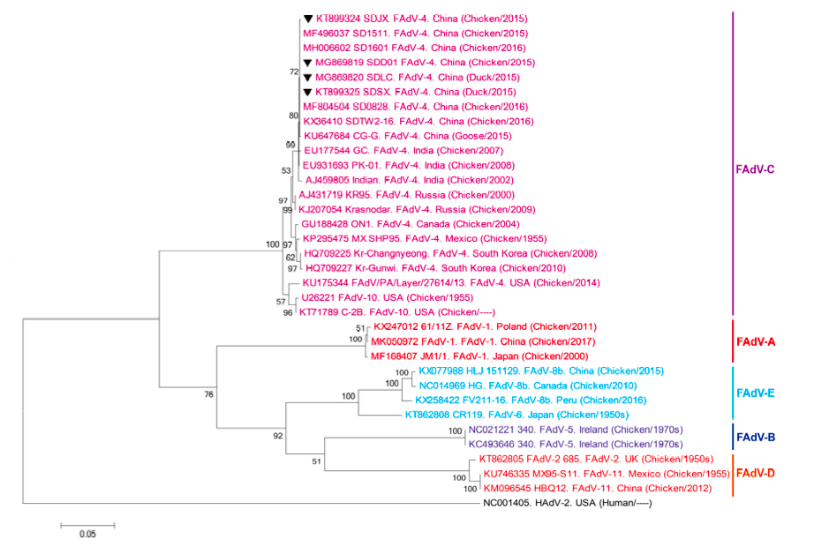
Yu et.al., 2019

Slide 33
Klinik ve nekropsi
Tavuklarda Adenovirus (FAdV) infeksiyonları
Hepatitis-Hidroperikardium Sendromu (HHS)
İnklüzyon Cisimcikli Hepatitis (IBH)
Adenoviral Taşlık Erozyonu (AGE)
İnkubasyon periyodu oldukça kısa (deneysel infeksiyon)
Çok faktörlü bir hastalık
Klinik seyir olmayan hayvanlarda FAdV bulunabilir
Klinik vakalar daha çok broiler, ender olarak yumurtacı ve damızlık

Slide 34
Klinik ve nekropsi
İmmunsupresyona neden olur (lenfoid hücrelerde azalma) ve sonrasında bakteriyel infeksiyonlara rastlanır
İmmunsupresyona neden olan durumlar hastalığın şiddetini arttırır.
Hastalıklar (IBD, CIA gibi)
Yemde mikotoksinin (Aflatoksin) yüksek olması
Broiler sürülerde ilk haftadan itibaren 5 haftalık yaşa kadar görülür, ileri yaşta nadiren görülebilir.

Slide 35
Klinik ve nekropsi
Klinik olarak IBH ve HHS bulgularını birbirine benzer
Büyümede gerileme, ünifotmite problemi, karışık tüylenme, iştahsızlık ve ani gelişen artan mortalite
Mortalite değişken
Broiler sürülerde %30 düzeylerine ulaşabilir
Ölüm aniden başlar ve 3-4 günde %10 düzeyine ulaşır
Yumurtacı sürülerde düşük düzeyde artan mortalite (%0.2/hafta)
Damızlık sürülerde kuluçka performansı olumsuz etkilenir

Slide 36
Klinik ve nekropsi
Makroskopik bulgular
Karaciğer, pankreas ve böbrek etkilenir, kanama odakları dikkati çeker
Karaciğerde renk değişimi
Kaslarda da kanama görülebilir
Hidroperikardiyum ve miyokardda kanama
Taşlıkta kanama

Slide 37
Teşhis
Klinik bulgular
Yaş
Mortalite
Nekropsi (makroskopik bulgular)
İç organlar (Karaciğer, pankreas, böbrek, taşlık)
Hidroperikardium
Kanama
Laboratuvar
Organ
Serum

Slide 38
Laboratuvar Teşhisi
Direkt
FAdV saptanması
PCR, FAT, EM, Histopatoloji
İzolasyon ve identifikasyon
DK, ETY
İndirekt
Antikorların saptanması
ELISA, AGP, NT, IFAT

Slide 39
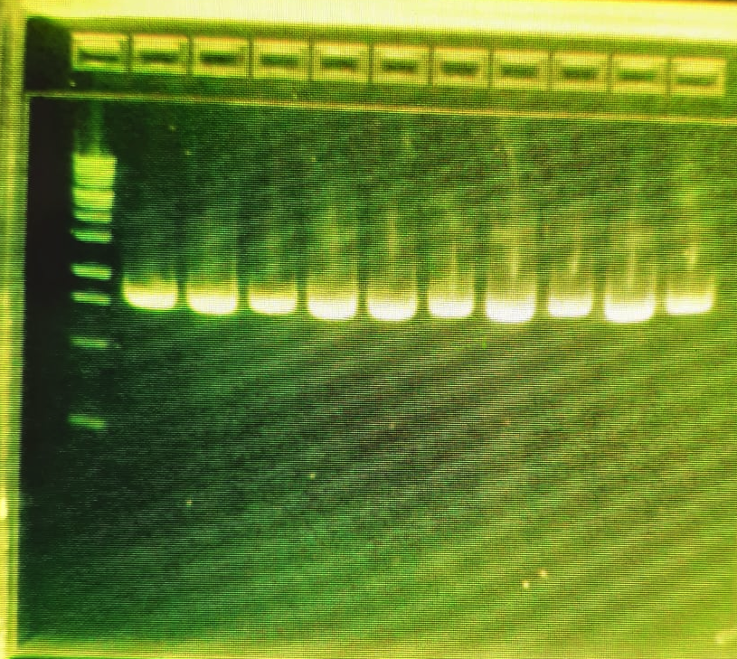
Moleküler Teşhis ve Tiplendirme
PCR
REA (RFLP)
Sekans analizi

Slide 40
Kontrol
Bulaşma şekli
Vertikal
Horizontal
Biyogüvenlik
Aşılama
Serotip(ler)
İnaktif aşılar
Canlı aşılar
Subünit aşılar

Slide 41
Sonuç
Tavuklarda Adenovirus (FAdV) infeksiyonlarının yaygınlığı
Epidemiyolojisi/moleküler epidemiyolojisi
Bulaşma kaynakları
Teşhis ve tiplendirme
Diğer hastalıklarla etkileşimi
İmmunsupresyon
Ekonomik önemi
Kontrol stratejisi

Slide 42
REOVİRUS İNFEKSİYONLARI

Slide 43
Etiyoloji
Çift iplikçikli RNA karakterinde nükleik asit
Kanatlı reovirusları etere, kloroforma, pH 3 gibi düşük pH’lara, tripsine ve sodyum deoksikolata dirençlidirler.
Virus, ısı ile inaktivasyona karşı da oldukça dayanıklıdır.
Memeli reoviruslarının aksine, kanatlı reoviruslarının ve hemaglutinasyon ve hemadsorbsiyon özellikleri yoktur.
Kanatlı reovirusları embriyolu yumurtalarda ve primer hücre kültürlerinde üretilirler

Slide 44
Etiyoloji
Virusun izolasyonu ve üretilmesi amacı ile embriyolu tavuk yumurtalarının yumurta sarılarına inokulasyon yapılır ve embriyolar genellikle 3-5 gün içinde ölürler. Ayrıca reoviruslar 10 günlük embriyolu tavuk yumurtalarının korioallantoik membranlarında da üremektedir. Virusun üremesini takiben embriyo 3-5 gün içinde ölür ve korioallantoik membranda büyük nekrotik membranlar meydana gelir. Allantoik boşluğa yapılan inokulasyonlardan sonra genellikle embriyo ölümleri oluşmaz ve bu yolla virusun izolasyonu ve üretilmesi uygun değildir.

Slide 45
Etiyoloji
Kanatlı reoviruslarını üretmek için primer tavuk embriyo doku kültürleri de kullanılmaktadır Kanatlı reoviruslarında en azından 11 serotipin bulunduğu anlaşılmıştır. Antijenik olarak benzer izolatların virulensleri arasında önemli varyasyonlar bulunmaktadır.

Slide 46
Epidemiyoloji
Kanatlı reovirusları vertikal olarak bulaşma özelliğine sahiptirler. Vertikal bulaşmanın yumurtadan çıkma oranını azalttığı ve erken civciv ölümlerini artırdığı bilinmektedir. Reovirus infeksiyonları bir hayvandan diğerine direkt ve indirekt olarak da bulaşabilmektedir. İnfeksiyonun yayılması başlıca dışkı, kontamine gıda ve suyun alınması ile şekillenir. Reovirusların ısı ve dezenfektanlara karşı dirençli olması, bunların kuluçkahane ve barınaklarda canlı kalmalarına neden olur.

Slide 47
Klinik bulgular
Reovirus infeksiyonları kanatlılarda başlıca 2 sendrom şeklinde seyretmektedir.
Malabsorbtion sendrom
Viral artritis-tenosynovitis

Slide 48
Malabsorbtion sendrom
Özellikle broylerlerde ve hindi palazlarında Büyümenin durması Canlı ağırlık kayıpları Tüylenmenin gecikmesi Ters ve kaba tüylenme Ayak ve gagada renk açılması Kemikleşmeme ve enteritis

Slide 49
Viral artritis-tenosynovitis
Broyler ve broyler damızlıklar ve genç hindilerde Artritis, sinovial membran, tendo, tendo kınları ve miyokardiyumda yangı Bir ya da her iki bacağın diz eklemi yukarısında şişkinlik Topallık

Slide 50
Teşhis
1- Klinik ve nekropsi bulguları 2- Laboratuvar muayeneleri a) Virus izolasyonu
b) Moleküler analiz c) Serolojik testler

Slide 51
Koruma
Aşılar
Canlı
İnaktif

